Slide 1
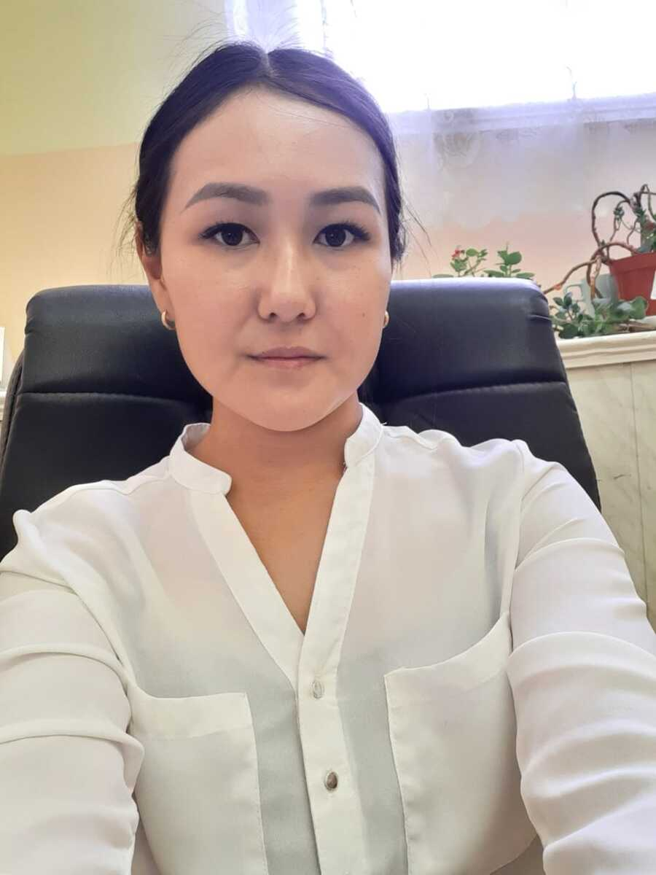
Волкова Кристина Анатольевна
Министерство образования и науки Республики Саха (Якутия) ГАПОУ РС(Я) «Якутский промышленный техникум им. Т.Г. Десяткина»
Образование: среднее профессиональное образование
Должность: мастер производственного обучения
Общий стаж – 8 лет
Пед. стаж - 6 лет
Стаж в ПОО - 6 лет

Slide 2
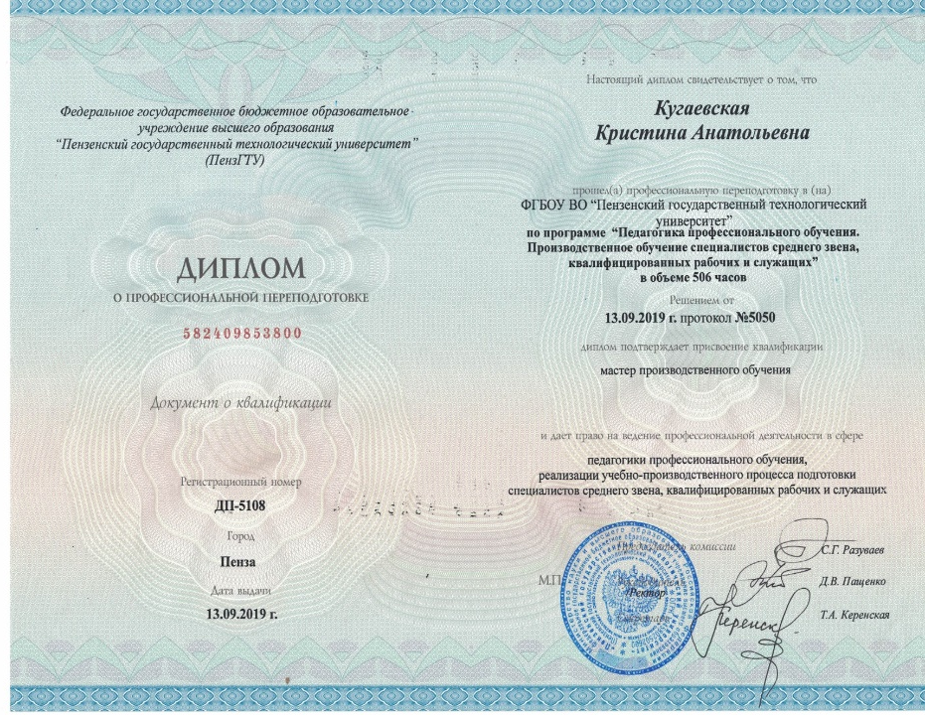
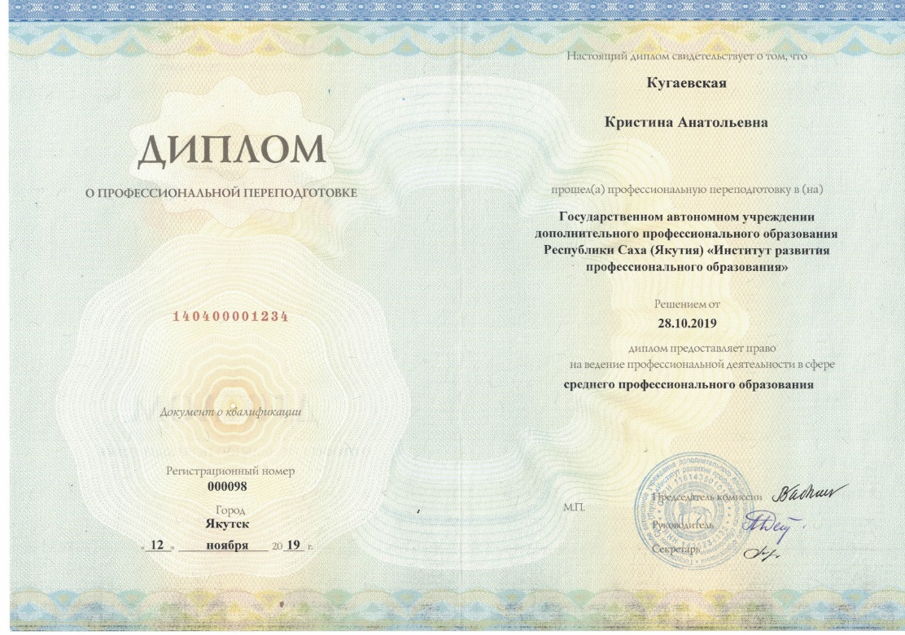
Образование и переподготовка

Slide 3
Предмет, профессия, группы
Профессиональный модуль: ПМ 01. Монтаж электропроводок всех видов, ПМ 02. Монтаж силового и осветительного электрооборудования, ПМ 03. Монтаж распределительных устройств и вторичных цепей
Междисциплинарный курс: МДК 01. 01. Технология монтажа электропроводок всех видов, МДК 02.01. Технология монтажа силового и осветительного электрооборудования, МДК 03.01. Технология монтажа распределительных устройств и вторичных цепей
Дисциплина: Учебная практика
Профессия: 08.01.31 Электромонтажник электрических сетей и электрооборудования;
Заявленная квалификационная категория: первая
Группы: ЭМ-30; ЭМ-31

Slide 4
Результаты учебной деятельности по итогам мониторинга ПОО
Успеваемость по учебной практике по профессии 08.01.31. Электромонтажник электрических сетей и электрооборудования
Группа, курс | Год обучения | Количество студентов | Успеваемость | Качество
ЭМ - 331 | 2021-2022 | 25 | 100 | 76,2
ЭМ - 29 | 2022-2023 | 24 | 100 | 85,1
ЭМ - 30 | 2022-2023 | 26 | 100 | 72,5
ЭМ - 30 | 2023-2024 | 20 | 100 | 65
ЭМ - 31 | 2023-2024 | 32 | 100 | 68,75

Slide 5
Результаты учебной деятельности по итогам мониторинга ПОО
Результата качества промежуточной аттестации
Группа, курс | Год обучения | Профессиональные модули | Учебная практика |  | Производственная практика
 |  |  | успеваемость | качество | успеваемость | качество
ЭМ - 331 | 2021-2022 | ПМ 03 | 100 | 76,2 | 100 | 81
ЭМ - 29 | 2022-2023 | ПМ 03 | 100 | 85,1 | 100 | 76,6
ЭМ - 30 | 2022-2023 | ПМ 01 | 100 | 72,5 |  | -
ЭМ - 30 | 2023-2024 | ПМ 01 ПМ 02 | 100 100 | 65 72 | 100 | 100 -
ЭМ - 31 | 2023-2024 | ПМ 01 | 100 | 68,75 |  | -

Slide 6
Результаты демонстрационного экзамена по профессии Электромонтажник электрических сетей и электрооборудования
Группа, курс | Год выпуска | Успеваемость | Качество
ЭМ - 331 | 2021-2022 | 100 | 76,2
ЭМ - 29 | 2022-2023 | 100 | 91,67

Slide 7
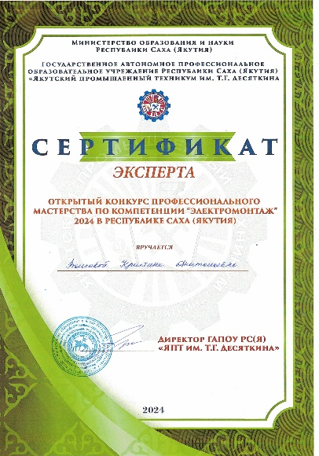
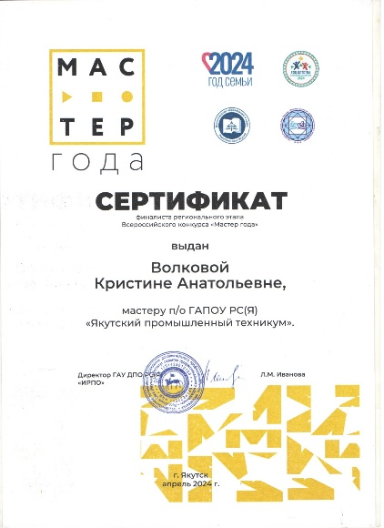
Результаты участия мастера в выставках, конкурсах, олимпиадах, конференциях, соревнованиях (по преподаваемым профессиональным модулям, междисциплинарным курсам, дисциплинам)

Slide 8
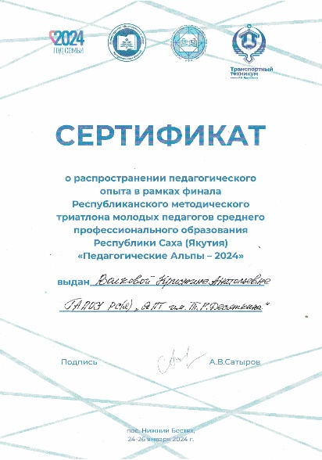
Результаты участия мастера в выставках, конкурсах, олимпиадах, конференциях, соревнованиях (по преподаваемым профессиональным модулям, междисциплинарным курсам, дисциплинам)

Slide 9
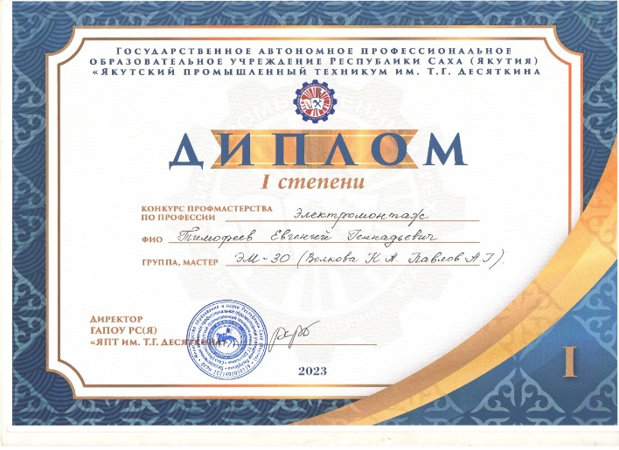
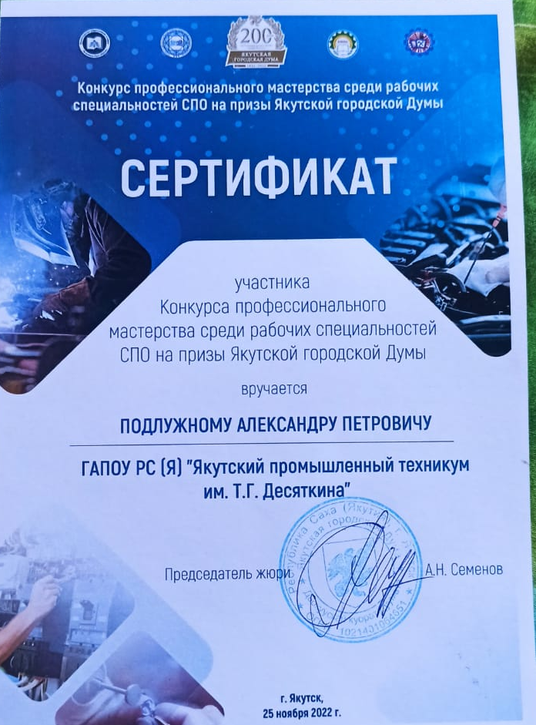
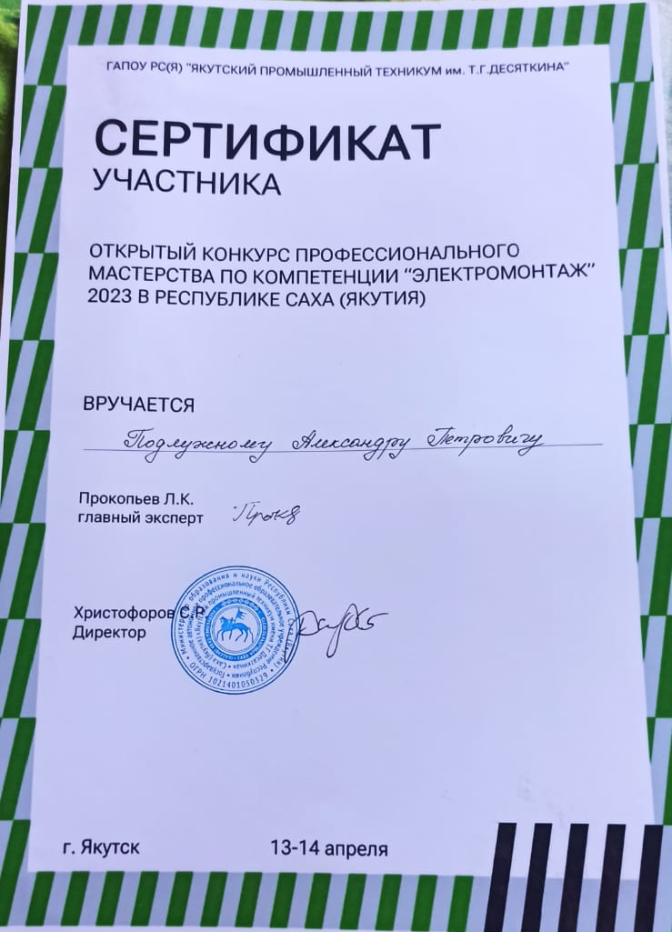
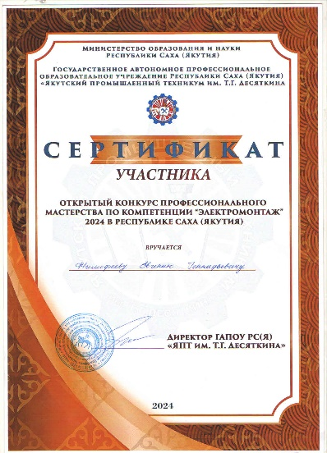
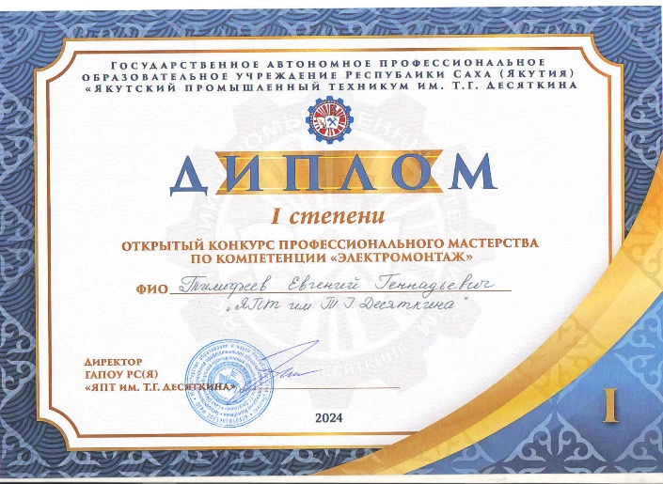
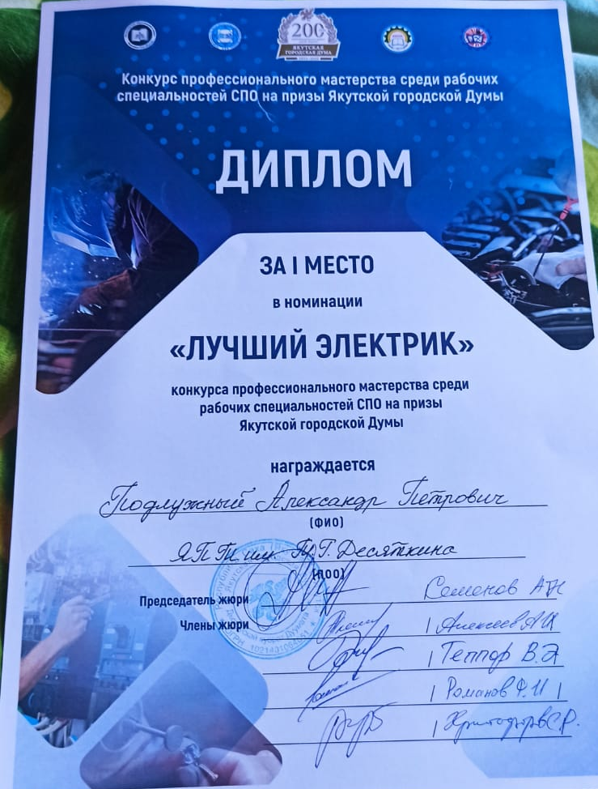
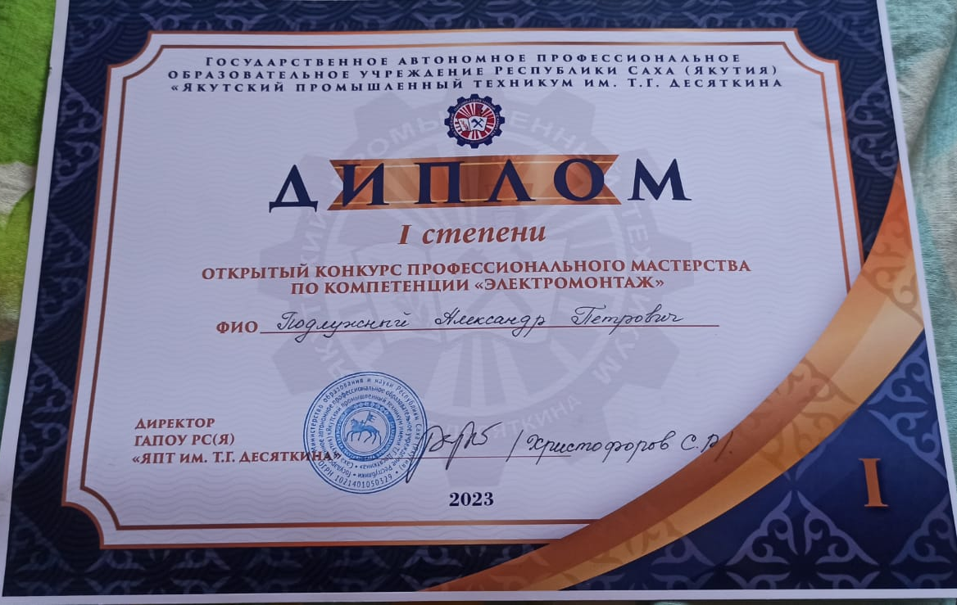
Результаты участия обучающихся в конкурсах
профессионального мастерства

Slide 10
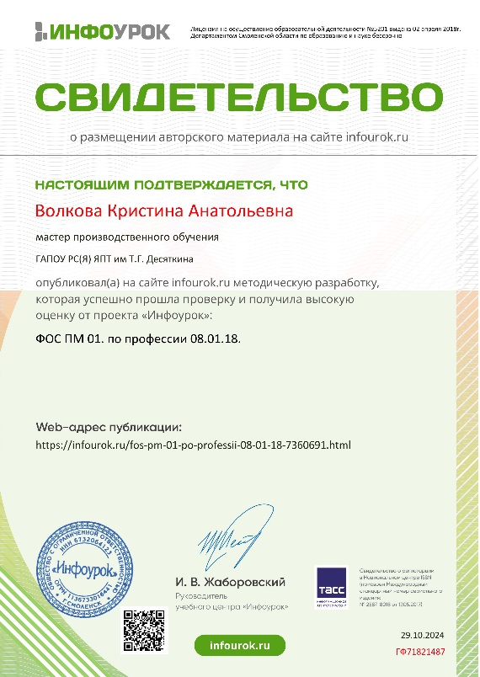
Обобщение и распространение опыта практических результатов своей профессиональной деятельности, публикация трудов

Slide 11
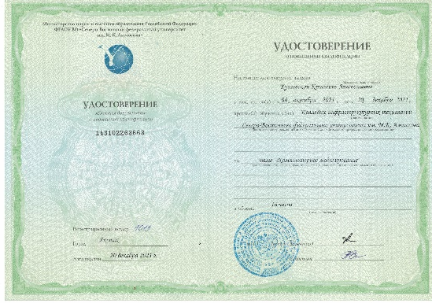
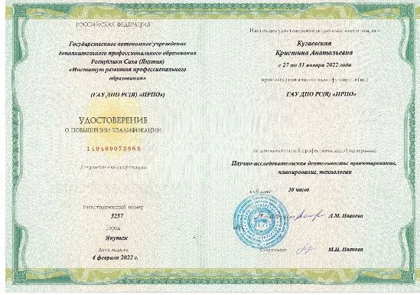
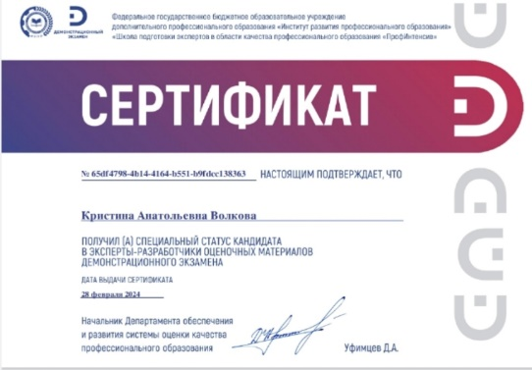
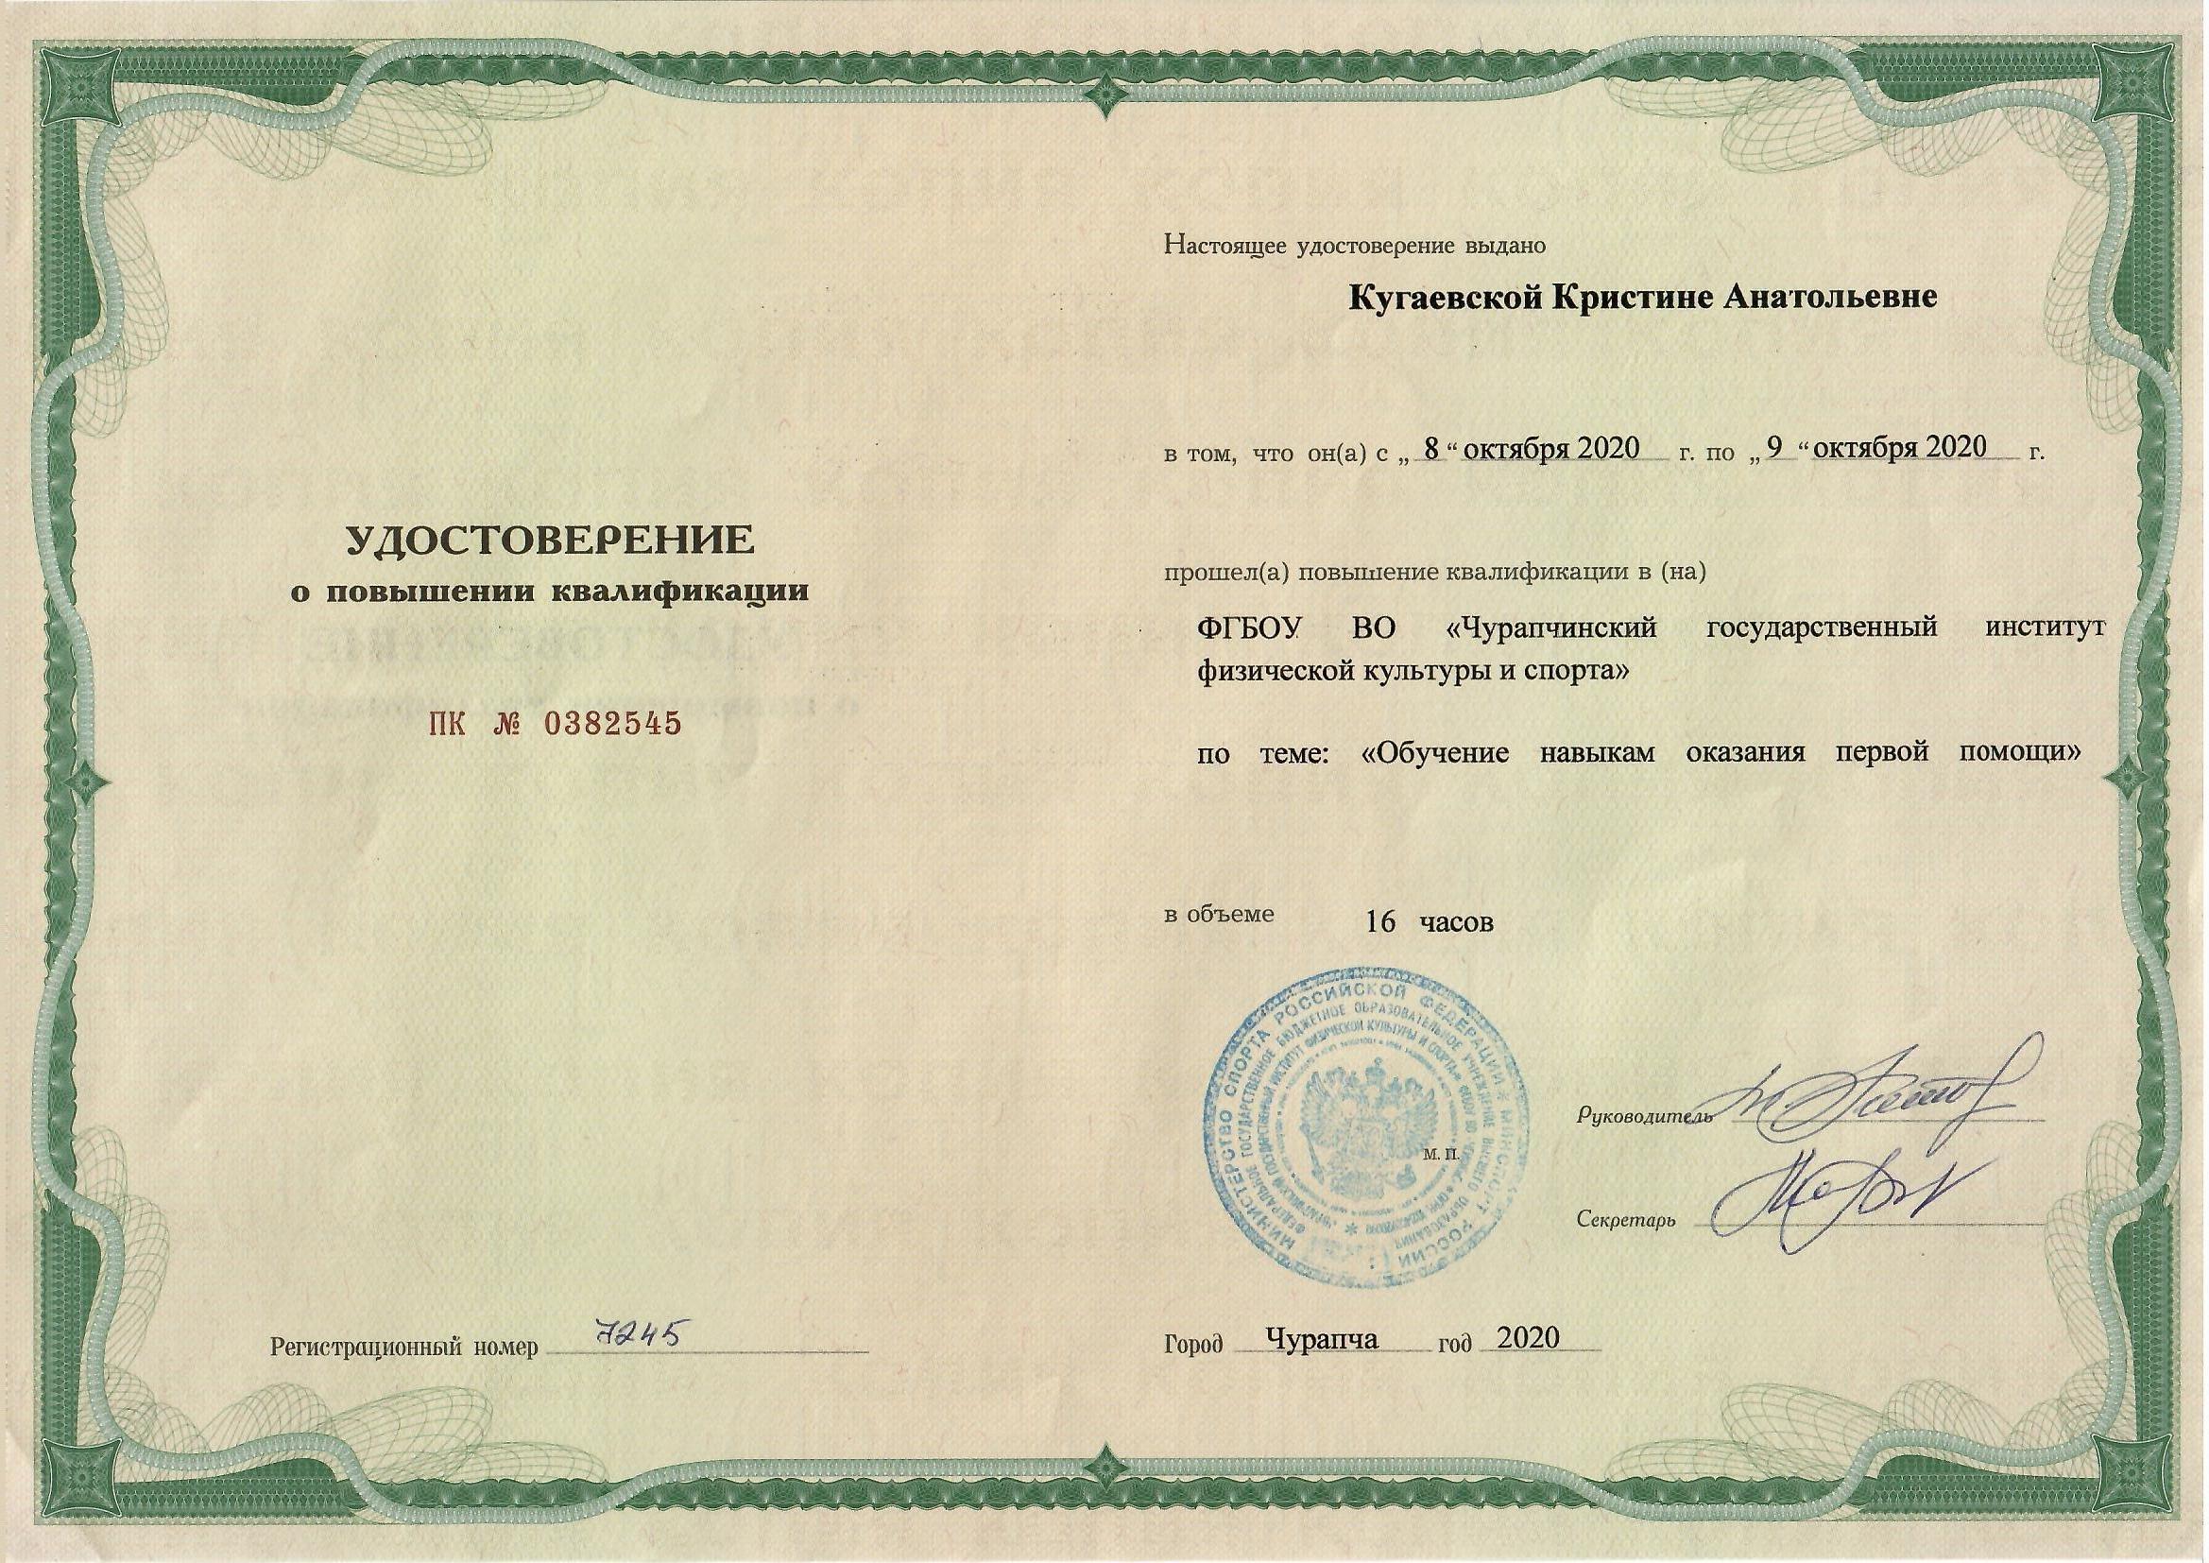
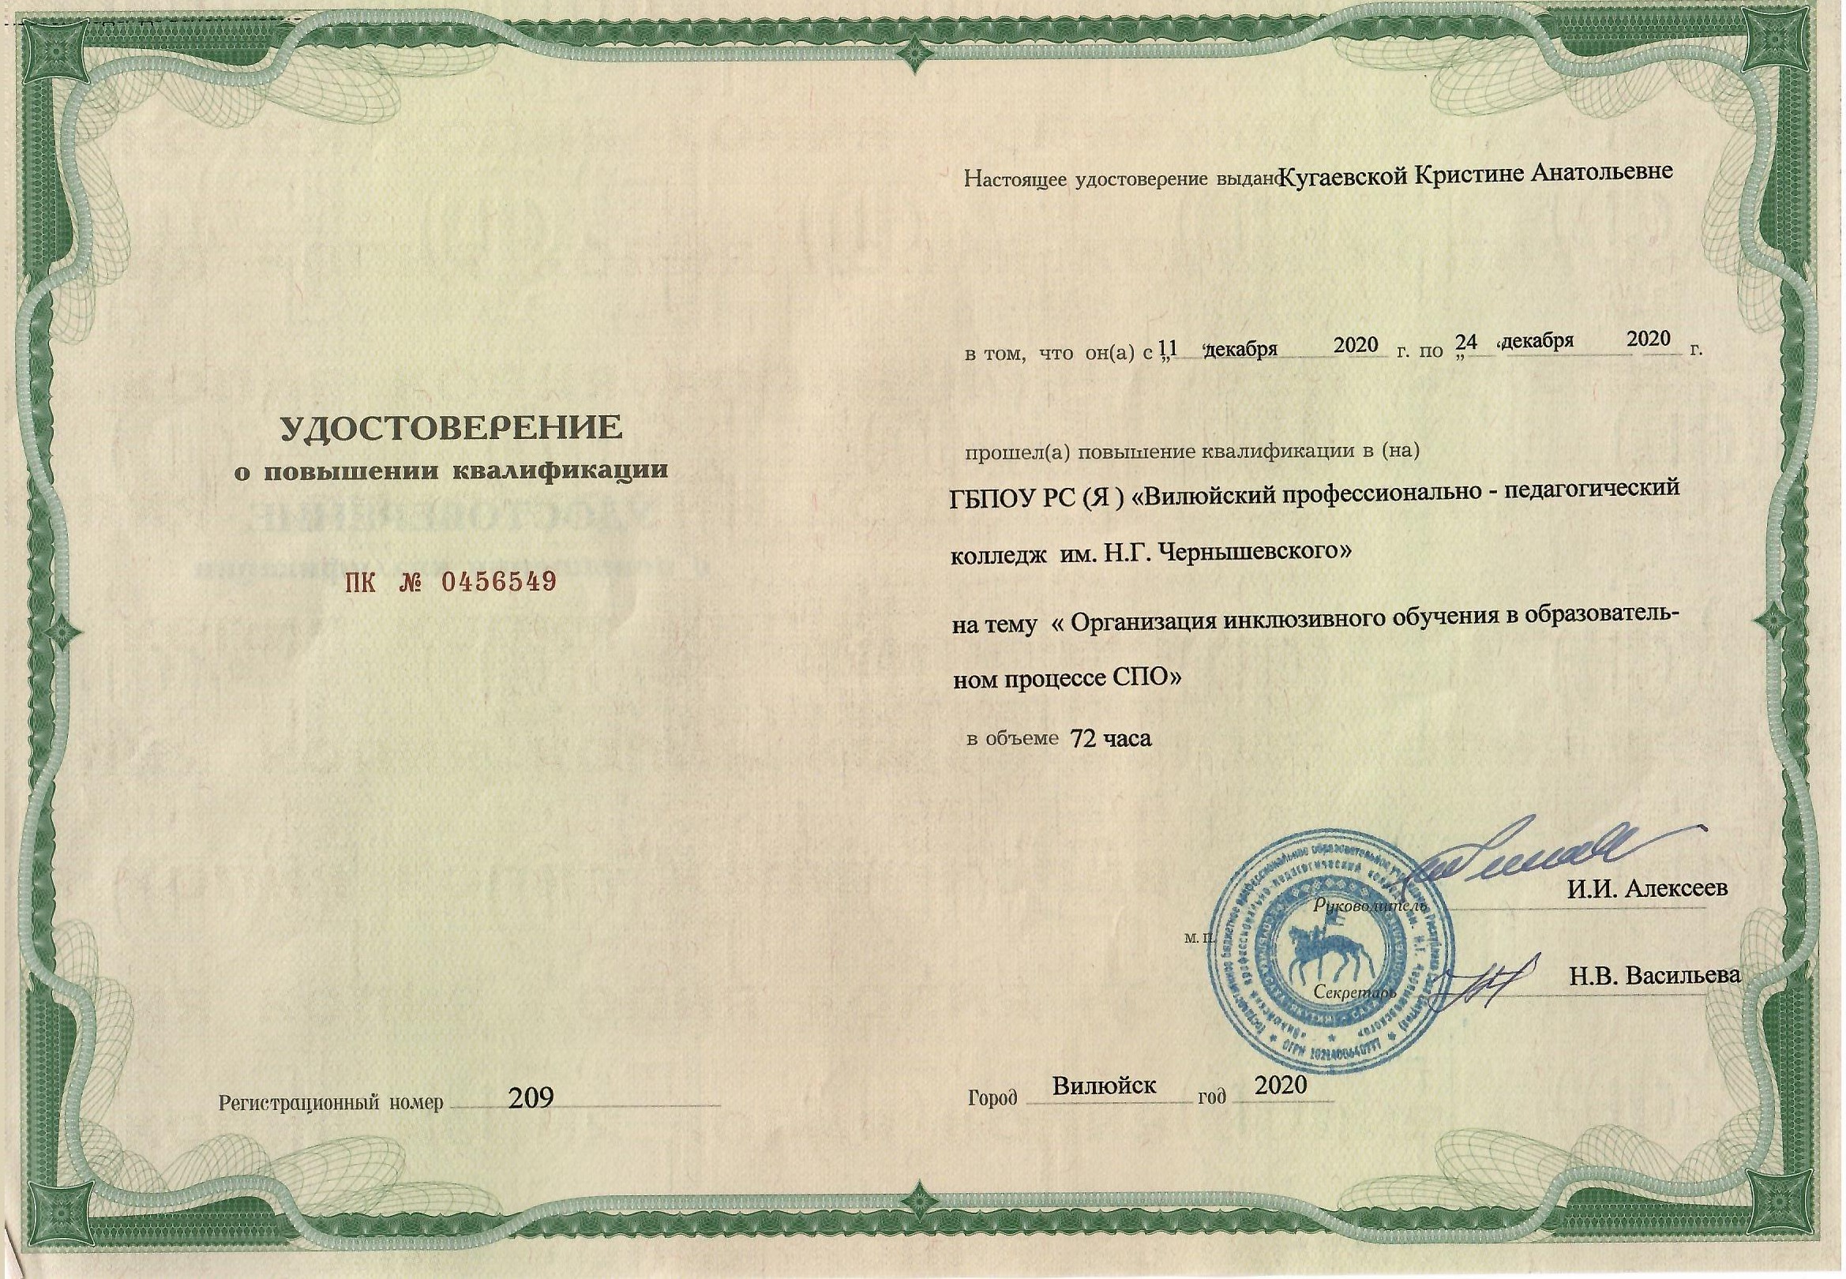
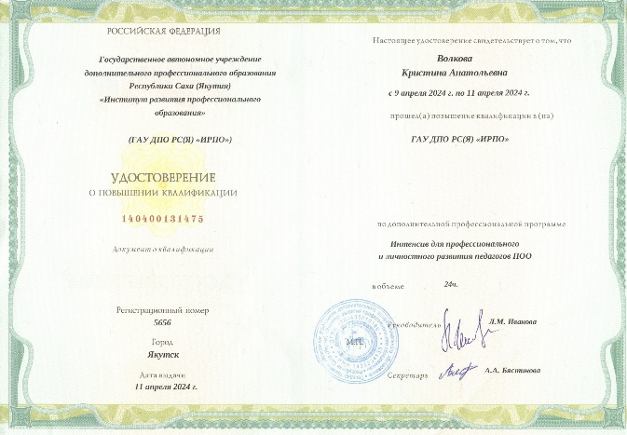
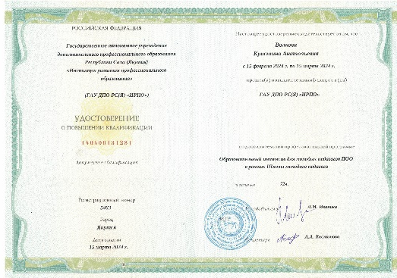
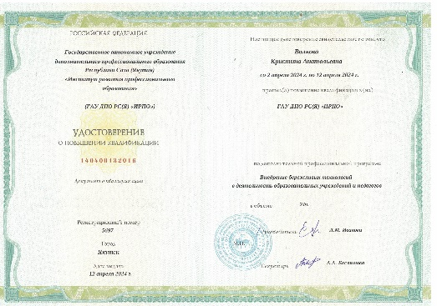
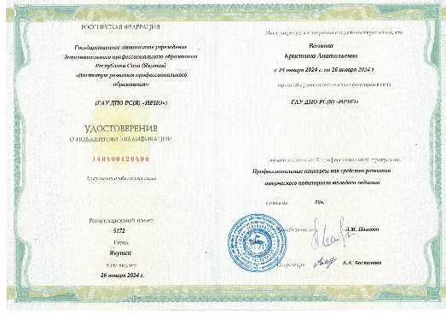
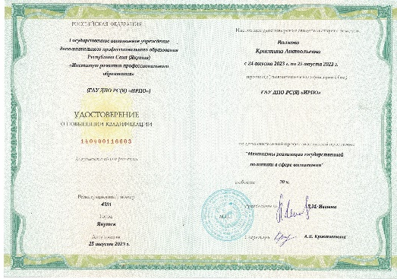
Курсы повышения квалификации

